Slide 1
TÍNH TOÁN KHOA HỌC
Scientific Computing

Slide 2
GiẢNG VIÊN: TS. VŨ VĂN THIỆU
Bé m«n Khoa häc M¸y tÝnh
Viện Công nghệ thông tin và truyền thông
§¹i häc B¸ch khoa Hµ néi
Office: P.602, B1
Tel: 0982928307
Email: thieuvv@soict.hust.edu.vn

Slide 3
Các ví dụ về tính toán khoa học

Slide 4
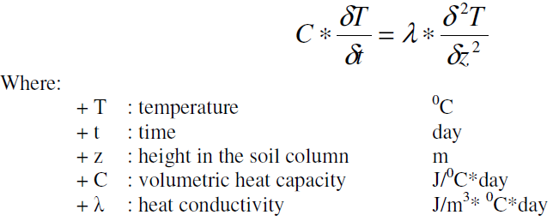
VD1: Phương trình nhiệt

Slide 5
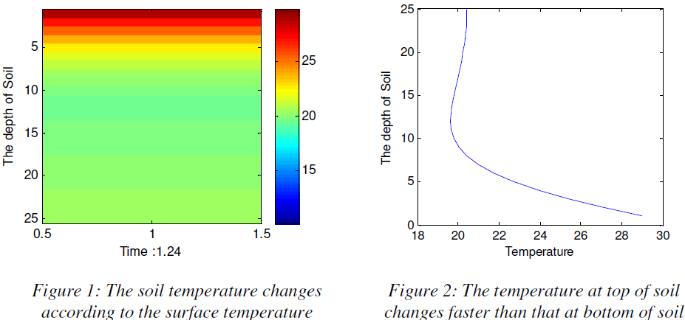
Kết quả VD1

Slide 6
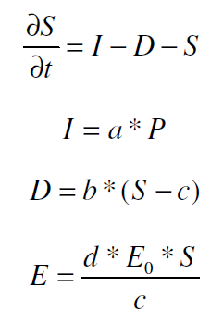
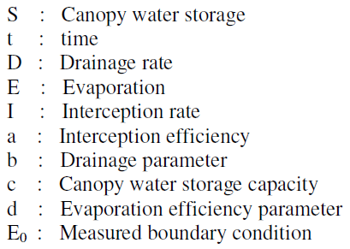
VD2: Mô hình dự báo mực nước sông, suối

Slide 7
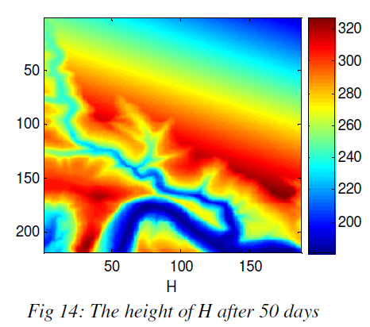
Kết quả VD2

Slide 8
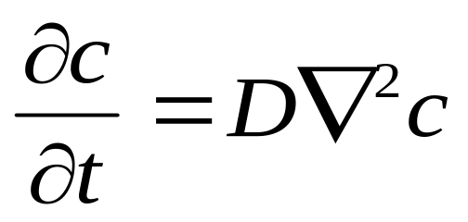
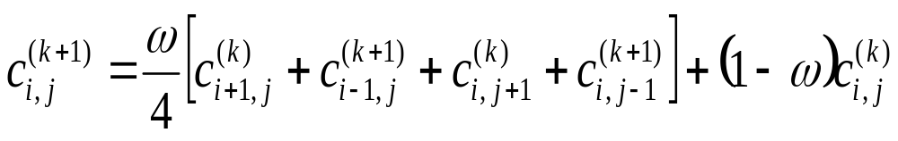
VD3: Mô hình phát triển của vi khuẩn

Slide 9
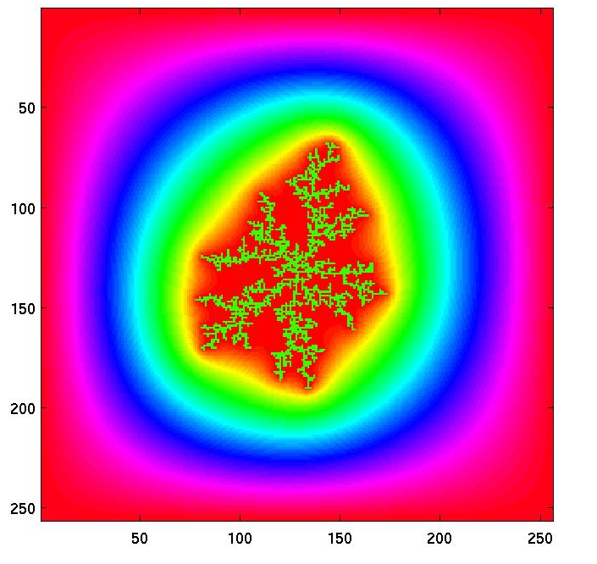
Kết quả của VD3

Slide 10
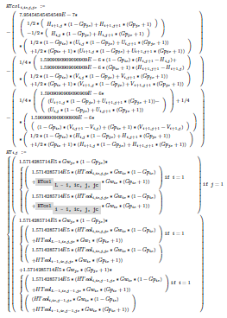
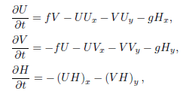
VD4: Mô hình dòng chảy chất lỏng

Slide 11
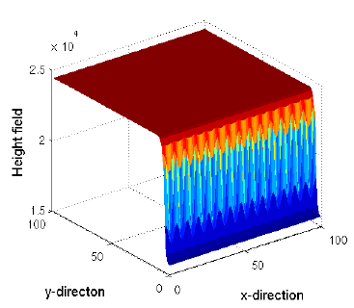
Kết quả của VD4

Slide 12
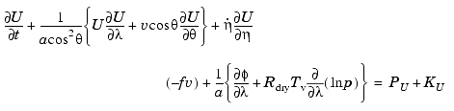
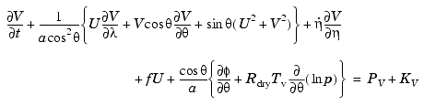




Equations of motion (ECWMF model)
East-west wind
North-south wind
Temperature
Humidity
Continuity of mass
Surface pressure

Slide 13
Tính toán khoa học?
TTKH liên quan đến việc sử dụng máy tính và các phương pháp số một cách hiệu quả, tận dụng cấu hình của các máy tính tiên tiến để giải quyết các bài toán kích thước lớn trong khoa học và kỹ thuật
TTKH là tập hợp tất cả các công cụ, kỹ thuật và lý thuyết cần thiết để phát triển và giải quyết các mô hình toán học trong khoa học và kỹ thuật trên máy tính

Slide 14
Tính toán khoa học?
Tính toán
Khoa học
Bài toán thực tế
Khoa học
ứng dụng
Mô hình toán học
Toán học
Thuật toán
Tin học
Kết quả
Ứng dụng

Slide 15
Vai trò của tính toán khoa học
Together with theory and experimentation, computational science now constitutes the third pillar of scientific inquiry, enabling researchers to build and test models of complex phenomena
(Report to the President, Computational Science: Ensuring America's Competitiveness, USA, June 2005).

Slide 16
Sai số trong tính toán khoa học
Sai số mô hình
Sai số trong quá trình tính toán
  Sai số rút gọn
  Sai số làm tròn
Sai số dữ liệu đầu vào
Ví dụ:
  Diện tích bề mặt trái đất = 4πR²
  Sai số:
    Trái đất không phải hình cầu tuyệt đối
    R = 6370,….km
    Π = 3,14….

Slide 17
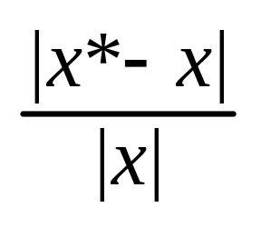
Cách tính sai số
Giả sử x* là xấp xỉ của số thực x:
  Sai số tuyệt đối: | x* - x|
  Sai số tương đối: , x ≠ 0

Slide 18
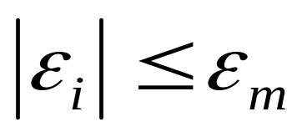
Tác động của sai số làm tròn đối với các phép toán số học
Gọi fl(x) và fl(y) là biểu dưới dạng dấu phảy động tương ứng của x và y, khi đó ta có:
  fl(fl(x) ± fl(y)) = (fl(x) ± fl(y)) * (1+ Ɛ₁)
  fl(fl(x) * fl(y)) = (fl(x) * fl(y)) * (1+ Ɛ₂)
  fl(fl(x) : fl(y)) = (fl(x) : fl(y)) * (1+ Ɛ₃)
  trong đó:
=> sai số tương đối vẫn nhỏ

Slide 19
Sai số làm tròn tích lũy (1)
Nguồn gốc:
  Khi một thuật toán phải thực hiện nhiều phép toán, sai số của mỗi phép toán nhỏ nhưng sai số của thuật toán có thể lớn. Ta phải quan tâm xem sai số của từng phép toán tích lũy trong thuật toán như thế nào.

Slide 20

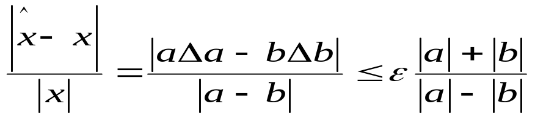
Sai số làm tròn tích lũy (2)
Sai số đột biến của phép trừ:
  Giả sử giá trị gần đúng của a, b được biểu diễn như sau:
  trong đó Δa, Δb là các sai số tương đối thỏa mãn:
  Xét sai số tương đối của phép trừ gần đúng: x=a-b:
  Từ đó sai số tương đối là:
  Sai số này rất lớn nếu a ~ b.

Slide 21
Hiện tượng tràn số
Hiện tượng tràn số lớn: xảy ra khi số thu được lớn hơn số lớn nhất mà hệ dấu phảy động có thể biểu diễn được: e > e_{max}
Hiện tượng tràn số nhỏ: xảy ra khi số thu được nhỏ hơn số nhỏ nhất mà hệ dấu phảy động có thể biểu diễn được: e < e_{min}

Slide 22
Sự ổn định số
Khái niệm ổn định số liên quan đến độ chính xác của thuật toán khi có sai số làm tròn.
Một thuật toán được gọi là không ổn định nếu sai số làm tròn có thể dẫn tới sai số lớn trong kết quả.

Slide 23
Ảnh hưởng của sai số đến kết quả của bài toán
Bài toán có điều kiện tồi
Bài toán có điều kiện tốt

Slide 24
Nội dung
Nhập môn Matlab (8T)
Hệ phương trình tuyến tính (4T)
Đường cong khớp (4T)
Giải phương trình phi tuyến (4T)
Tính gần đúng đạo hàm và tích phân (4T)
Phương trình vi phân (4)
Các phương pháp cực tiểu hóa không ràng buộc (4)
Quy hoạch tuyến tính (8T)
Bài tập

Slide 25
Nội dung giảng dạy có sử dụng tài liệu/slide của PGS Nguyễn Đức Nghĩa và TS Trịnh Anh Phúc

Slide 26
Tài liệu tham khảo
Tạ Văn Đĩnh. Phương pháp tính. NXB Giáo dục, 1995.
Phạm Kỳ Anh. Giải tích số. NXB Đại học Quốc gia Hà nội, 1996.
Lê Trọng Vinh. Giải tích số. NXB Khoa học Kỹ thuật, Hà nội, 2000.
Nguyễn Đức Nghĩa. Tối ưu hoá (Quy hoạch tuyến tính và rời rạc). NXB Giáo dục, 1996.

Slide 27
Tài liệu tham khảo
5. Michael Heath. Scientific Computing: An introductory survey. McGraw-Hill Inc. 2001.
6. Charles F. Van Loan, Introduction to Scientific Computing. A Matrix-Vector Approach Using Matlab. 2nd Edition. Prentice Hall, 2000.

Slide 28
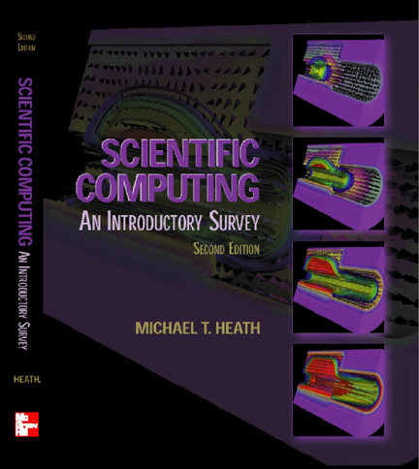
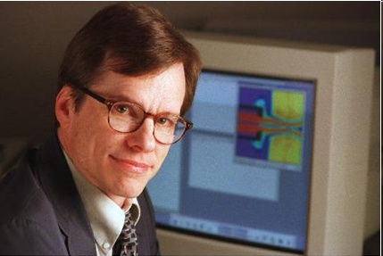
Michael Heath
Director of Computational Science and Eingineering at the University of Illinois at Urbana-Champaign

Slide 29
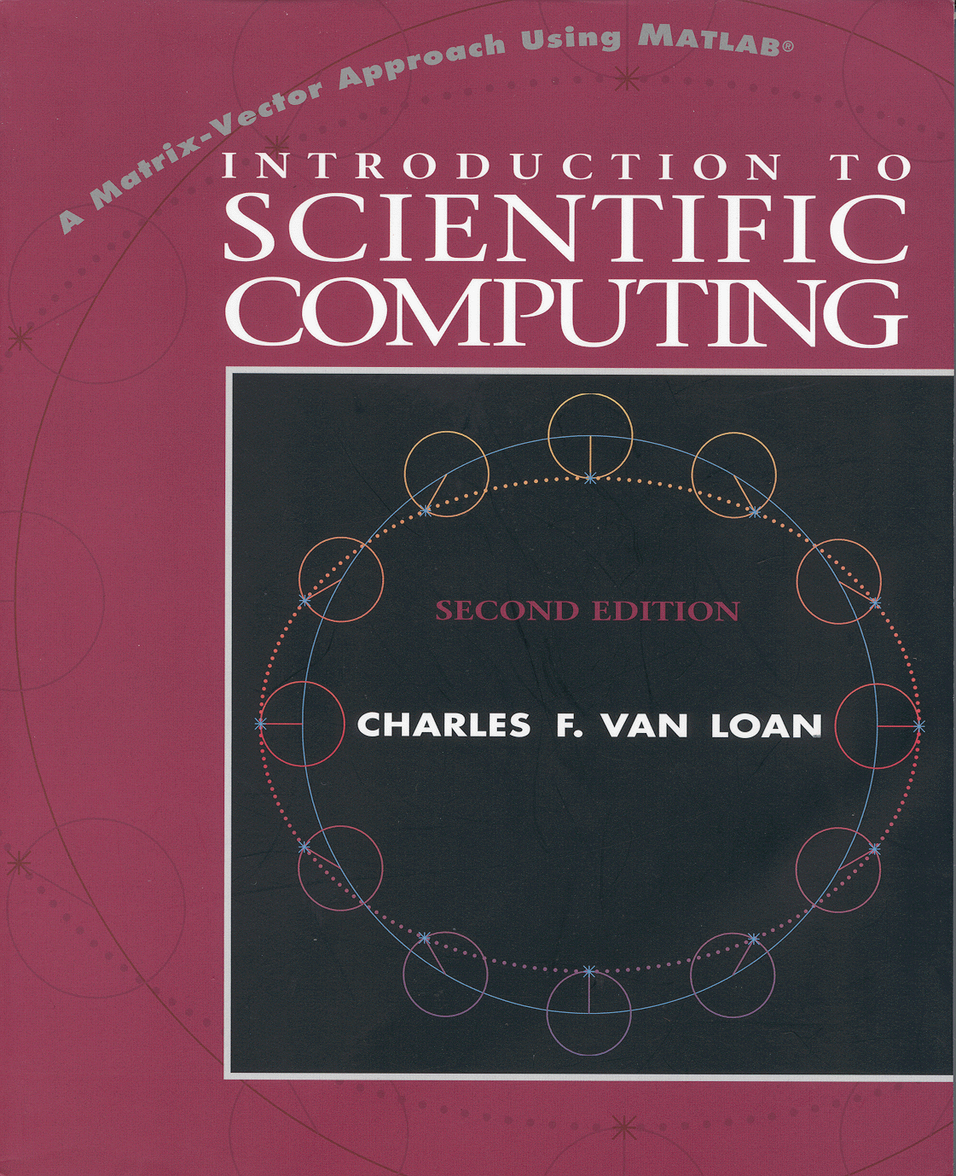
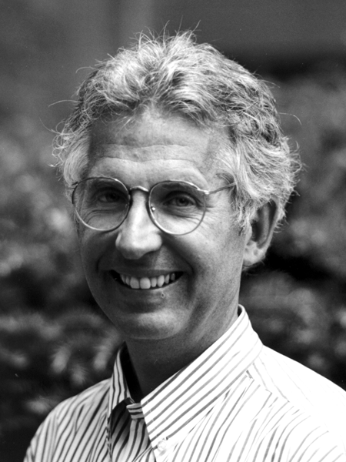
Charles F. Van Loan
Joseph C. Ford Professor of
Engineering Department of
Computer Science, Cornell Univ.

Slide 30
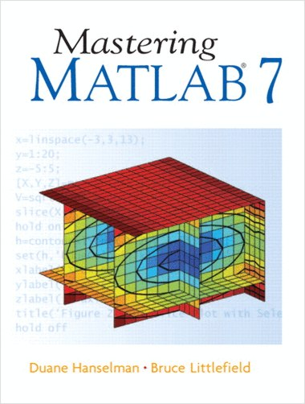
Tài liệu tham khảo
7. Duane Hanselman, Bruce Littlefield.
Mastering MATLAB 7. Pearson/Prentice Hall, 2005, 852 Pages.
K. Sigmon. MATLAB Primer. Univ. Florida, 1996.

Slide 31
Tài liệu tham khảo
Gene Golub and Charles Van Loan. Matrix computations. John Hopkins University Press 1996.
Dammed J.W. Applied Numerical Linear Algebra, 1996.
Iserles. A First Course in Numerical Analysis of Differential Equations, Cambridge University Press, 1996.
C. Evans, Partial Differential Equations, AMS, 1998.
G. W. Stewart, Introduction to Matrix Computations, Academic Press, 1998
Gill, P.E., Murray, W. and Wright, M. H., Numerical Linear Algebra and Optimization, Volume 1, Addison-Wesley, Redwood City, California, 1991.
Stephen G. Nash, Ariela Sofer, Linear and Nonlinear Programming. McGraw-Hill, 1998.

